Slide 1
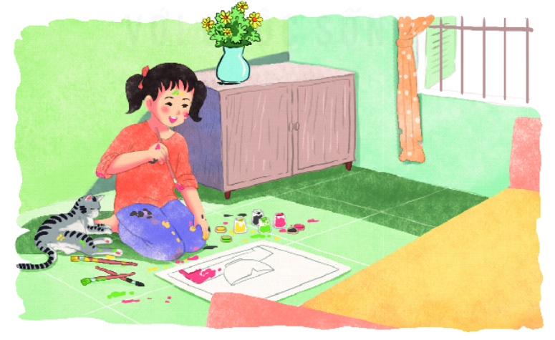
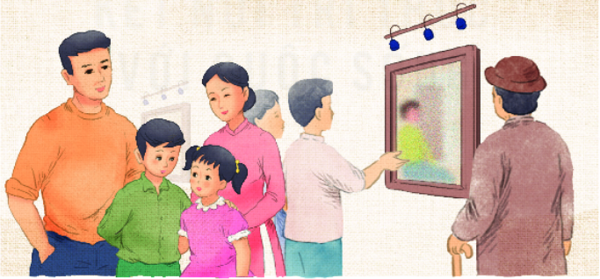
BÀI 2: GÕ CỬA TRÁI TIM
Văn bản 3:
BỨC TRANH CỦA EM GÁI TÔI
(Tạ Duy Anh)

Slide 2
I. KHỞI ĐỘNG
Phiếu học tập số 1
Trong gia đình, khi em có thành tích hoặc niềm vui mới, mọi người sẽ bộc lộ tình cảm như thế nào?
Trước những thành công, niềm vui của người khác (người thân, bạn bè) em có tình cảm như thế nào và ứng xử ra sao?
……………………………………………………………………………………………………………………………….
…………………………………………………………………………………………………………

Slide 3

II. ĐỌC VÀ TÌM HIỂU CHUNG
1. Đọc văn bản
Hướng dẫn đọc:
Lưu ý ngôi kể, sắc thái biểu cảm qua giọng đọc.
Từ đầu đến “có vẻ vui lắm” : đọc với giọng rõ ràng, có vẻ khinh khỉnh, xem thường em gái.
Đoạn “Kể từ hôm đó …. những gì thân thuộc nhất với cháu” : giọng bực bội, khó chịu.
Đoạn còn lại : giọng xúc động.

Slide 4

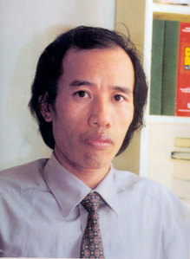
II. ĐỌC VÀ TÌM HIỂU CHUNG
2. Tìm hiểu chung
a. Tác giả
Tạ Duy Anh, sinh năm 1959.
Quê: huyện Chương Mĩ, tỉnh Hà Tây, nay thuộc Hà Nội.
Truyện viết cho thiếu nhi trong sáng, đậm chất thơ và giàu ý nghĩa nhân văn.
Tác phẩm tiêu biểu: Bản nhạc con đà điểu, Quả trứng vàng, Vó ngựa trở về, Hiệp sĩ áo cỏ, Phép lạ, …

Slide 5




II. ĐỌC VÀ TÌM HIỂU CHUNG
2. Tìm hiểu chung
a. Tác giả

Slide 6
II. ĐỌC VÀ TÌM HIỂU CHUNG
2. Tìm hiểu chung
b. Tác phẩm
Thể loại
Truyện ngắn
In trong tập “Bản nhạc con đà điểu” (NXB Kim Đồng, Hà Nội, 2016)
Xuất xứ
Là truyện ngắn đạt giải Nhì trong cuộc thi viết “Tương lai vẫy gọi” của báo Thiếu niên tiền phong.

Slide 7
II. ĐỌC VÀ TÌM HIỂU CHUNG
2. Tìm hiểu chung
b. Tác phẩm
Bố cục
Phần 1:
Từ đầu đến “có vẻ vui lắm”
Phần 2:
Tiếp theo đến “cả anh cùng đi nhận giải”
Phần 3:
Đoạn còn lại
Giới thiệu về cô em gái Kiều Phương – Mèo
Lòng ghen tị và mặc cảm của người anh khi tài năng của em được phát hiện
Người anh nhận ra sai lầm của mình và tấm lòng nhân hậu của em gái

Slide 8
2. Tìm hiểu chung
b. Tác phẩm
Cốt truyện
Mở đầu
Thắt nút
Phát triển
Mở nút
Kết thúc
Giới thiệu về Kiều Phương
Tài năng hội họa của Kiều Phương được phát hiện
Người anh ganh ghét, đố kị với em gái
Bức vẽ “Anh trai tôi” của Kiều Phương đạt giải
Anh hiểu được tâm hồn và lòng nhân hậu của em gái

Slide 9
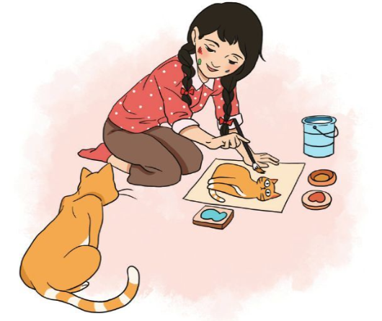
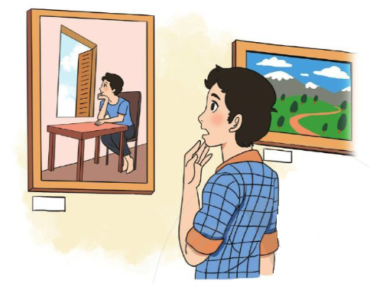
2. Tìm hiểu chung
b. Tác phẩm
Tóm tắt
Câu chuyện kể về hai anh em Kiều Phương (còn gọi là Mèo) qua lời kể của người anh. Mèo là một cô bé hay nghịch ngợm nhưng lại có năng khiếu vẽ đặc biệt. Khi chú Tiến Lê phát hiện ra tài năng hội họa của em gái, người anh thường gắt gỏng, xa lánh Mèo. Nhưng thật bất ngờ, bức tranh đoạt giải của Kiều Phương lại là bức tranh vẽ về người anh thân yêu của mình. Đứng trước bức tranh “Anh trai tôi”, người anh nhận ra tấm lòng nhân hậu của em gái và hối hận vì đã có lúc mình đối xử không đúng với em.

Slide 10
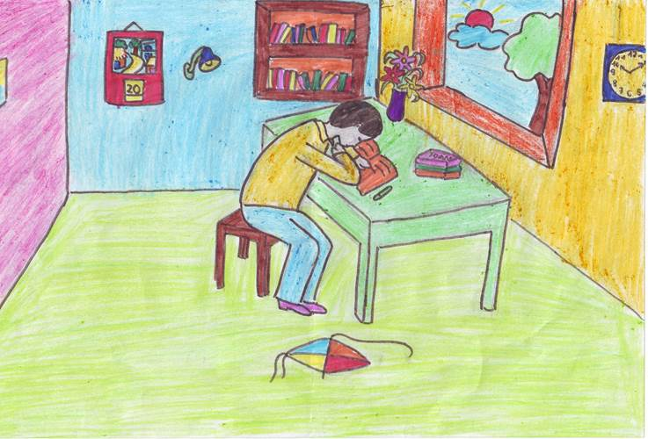
III. KHÁM PHÁ VĂN BẢN
1. Người kể chuyện và ngôi kể
Người
kể chuyện
Người anh trai, xưng “tôi”
Ngôi kể
Ngôi thứ nhất
Tác dụng
Khai thác được chiều sâu tâm lí; cho phép tác giả miêu tả tâm trạng của nhân vật một cách tự nhiên, sinh động.
Giúp câu chuyện thêm chân thực, đáng tin cậy.

Slide 11
III. KHÁM PHÁ VĂN BẢN
1. Người kể chuyện và ngôi kể
Nhân vật chính
Người anh trai và cô em gái Kiều Phương
Nhân vật trung tâm
Người anh trai

Slide 12
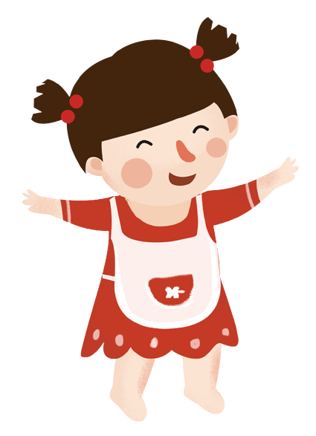

III. KHÁM PHÁ VĂN BẢN
2. Nhân vật cô em gái Kiều Phương
* Ngoại hình, tính cách:
Tên thân mật: Mèo
Khuôn mặt luôn bị bôi bẩn.
Dùng tên Mèo để xưng hô với bạn bè.
Hay lục lọi các đồ vật, vui vẻ làm việc nhà, vừa làm vừa hát.
Hồn nhiên, vô tư, trong sáng, hiếu động, đáng yêu.

Slide 13
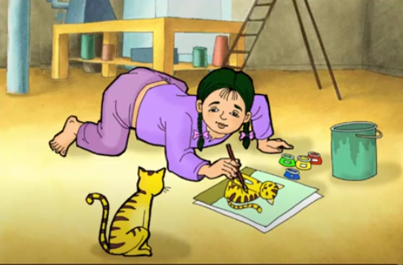
III. KHÁM PHÁ VĂN BẢN
2. Nhân vật cô em gái Kiều Phương
* Sở thích:
Yêu thích vẽ.
Em tự chế thuốc vẽ bằng những vật liệu có sẵn trong nhà và bí mật vẽ tranh.
Mọi thứ trong nhà đều được đưa vào tranh rất có hồn: cái bát cám lợn sứt mẻ…, con mèo…,
Say mê nghệ thuật, có tài năng hội họa, đáng khâm phục.

Slide 14
III. KHÁM PHÁ VĂN BẢN
2. Nhân vật cô em gái Kiều Phương
* Thái độ với mọi người:
Vui vẻ chấp nhận biệt hiệu Mèo anh tặng.
Dễ thân với bé Quỳnh, chú Tiến Lê ( họa sĩ)
Bị anh mắng vô cớ cũng không khóc hay cãi lại.
Đi thi vẽ tranh - vẽ về anh trai với tất cả tình yêu thương anh.
Được giải, hồ hởi ôm cổ anh chia vui.
Vui vẻ, cởi mở sống chan hòa với mọi người.

Slide 15
III. KHÁM PHÁ VĂN BẢN
2. Nhân vật cô em gái Kiều Phương
Nghệ thuật miêu tả, quan sát tinh tế, lựa chọn hình ảnh tiêu biểu.
Sử dụng ngôn ngữ trong sáng, dễ hiểu.
Kiều Phương là cô bé hồn nhiên, vô tư, chăm chỉ, có tài năng hội họa, có tấm lòng trong sáng, nhân hậu.
→ Đáng yêu, đáng trân trọng.

Slide 16
III. KHÁM PHÁ VĂN BẢN
3. Nhân vật “tôi” – người anh trai
Người anh trai
Trước khi xem bức chân dung của mình do em gái vẽ
Sau khi xem bức chân dung của mình do em gái vẽ
Trong cuộc sống hàng ngày với em gái
Khi tài năng hội họa của em gái được phát hiện

Slide 17
III. KHÁM PHÁ VĂN BẢN
3. Nhân vật “tôi” – người anh trai
a. Trước khi xem bức chân dung của mình do em gái vẽ
* Trong cuộc sống hàng ngày với em gái:
Gọi em là Mèo.
Luôn để ý em từng tí một.
Bí mật theo dõi việc chế thuốc vẽ của em.
Thân mật, kẻ cả, có vẻ bề trên.
Tò mò, xét nét, coi thường, coi việc em làm chỉ là trò trẻ con.

Slide 18
a. Trước khi xem bức chân dung của mình do em gái vẽ
* Khi tài năng hội họa của em gái được phát hiện:
Thái độ của mọi người | Thái độ của người anh
Bé Quỳnh: Reo lên khe khẽ.
Luôn cảm thấy mình bất tài nên bị đẩy ra ngoài.
Lúc ngồi bên bàn học, chỉ muốn gục đầu xuống khóc.
Chú Tiến Lê: mặt rạng rỡ, cho rằng bé là một thiên tài hội hoạ.
Không tìm thấy ở mình một năng khiếu gì.
Không thân với Mèo như trước nữa.
Bố: ngây người ra như không tin vào mắt mình, không kìm được, ôm thốc bé lên.
Gắt um lên.
Lén xem tranh của em → thở dài.
Nhìn thấy khuân mặt em cảm thấy như chọc tức.
Mẹ: không kìm được xúc động.
Khi em đạt giải, ôm cổ → viện cớ đang dở việc đẩy nhẹ ra.
→ Ngạc nhiên, vui mừng, xúc động, hãnh diện, tự hào.
→ Mặc cảm, tự ti, thất vọng về bản thân.
→ Đố kị, ganh tị với tài năng của em.

Slide 19
III. KHÁM PHÁ VĂN BẢN
3. Nhân vật “tôi” – người anh trai
b. Sau khi xem bức chân dung của mình do em gái vẽ
* Bức tranh
Đóng khung, lồng kính
Một chú bé đang ngồi nhìn ra ngoài cửa sổ, nơi bầu trời trong xanh.
Mặt chú bé như toả ra một thứ ánh sáng rất lạ. Toát lên từ cặp mắt, tư thế ngồi của chú không chỉ sự suy tư mà còn rất mơ mộng.
Bức tranh đẹp, có hồn.

Slide 20
b. Sau khi xem bức chân dung của mình do em gái vẽ
* Thái độ
Giật sững người
Ngỡ ngàng
Hãnh diện
Xấu hổ
Muốn khóc
Giật mình, sững sờ
Ngạc nhiên vì không ngờ em gái lại vẽ mình trong bức tranh dự thi, coi mình là người thân nhất
Thấy mình trong tranh thật đẹp và hoàn hảo
Vì nhận thấy trước đó mình quá ích kỉ, nhỏ nhen, hẹp hòi, đã coi thường, đố kị với em
sung sướng, hạnh phúc, xen lẫn sự xấu hổ
Được thức tỉnh, nhận ra hạn chế của mình và tình cảm cao đẹp, sự nhân hậu của em.

Slide 21
Người anh trai
Trước khi xem bức chân dung của mình do em gái vẽ
Sau khi xem bức chân dung của mình do em gái vẽ
Trong cuộc sống hàng ngày với em gái
Khi tài năng hội họa của em gái được phát hiện
Giật sững người, ngỡ ngàng,
hãnh diện,
xấu hổ,
muốn khóc
Coi thường em, coi việc em làm chỉ là trò trẻ con
Mặc cảm,
tự ti,
đố kị.
Miêu tả tâm lí nhân vật chân thực, tinh tế; ngôn ngữ độc thoại nội tâm.

Slide 22
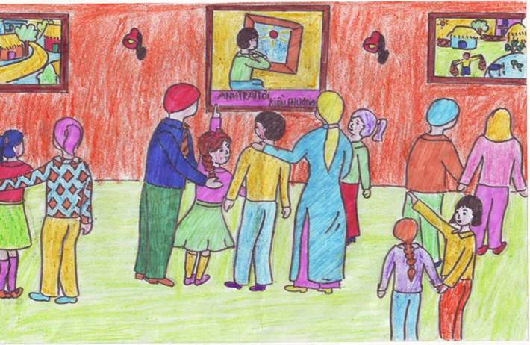
III. KHÁM PHÁ VĂN BẢN
3. Nhân vật “tôi” – người anh trai
Người anh đáng trách nhưng cũng đáng cảm thông vì tính xấu ghen tị chỉ là nhất thời.
Người anh đã hối hận, day dứt, nhận ra tâm hồn trong sáng, tấm lòng nhân hậu của em và hiểu đố kị, ghen ghét là tính xấu.

Slide 23

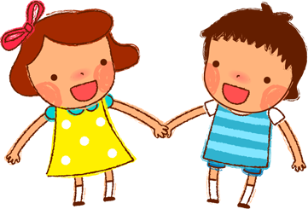
III. KHÁM PHÁ VĂN BẢN
4. Bài học cuộc sống
Ghen ghét, đố kị trước tài năng hay thành công của người khác là tính xấu.
Cần vượt qua mặc cảm, tự ti để có sự trân trọng và niềm vui thực sự chân thành trước tài năng hay thành công của người khác.
Tình cảm trong sáng, lòng nhân hậu có thể giúp con người tự vượt lên bản thân, hoàn thiện mình.

Slide 24



IV. TỔNG KẾT
1. Nội dung
2. Nghệ thuật
Qua câu chuyện về người anh và cô em gái có tài hội họa, truyện đã cho thấy: Tình cảm trong sáng, hồn nhiên và lòng nhân hậu của người em gái đã giúp cho người anh nhận ra phần hạn chế ở chính mình.
Kể chuyện theo ngôi thứ nhất.
Miêu tả diễn biến tâm lí nhân vật hợp lí, tinh tế.
Tình huống bất ngờ, hấp dẫn.

Slide 25
V. BÀI TẬP VẬN DỤNG
Bài 1: Từ các văn bản Chuyện cổ tích về loài người, Mây và sóng, Bức tranh của em gái tôi, em nhận thấy điều quan trọng nhất có thể gắn kết các thành viên trong gia đình là gì?
Trả lời:
- Chủ đề chung của cả 3 văn bản: tình cảm gia đình, tình thân của con người.
- Điều quan trọng nhất có thể gắn kết các thành viên trong gia đình là: tình yêu thương, lòng vị tha và sự thấu hiểu. Sự gắn kết tình cảm đó phải được xây dựng trên cơ sở trao đi và nhận lại từ hai phía trong mối quan hệ giữa các thành viên. Đặc biệt mỗi người, mỗi thành viên cũng cần phải biết loại bỏ thói ích kỉ, đố kị và toan tính,…

Slide 26

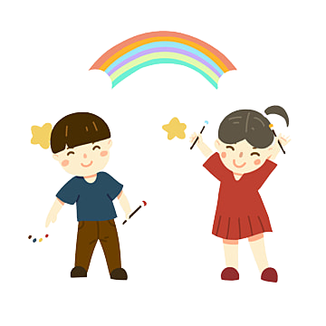
V. BÀI TẬP VẬN DỤNG
Bài 2: Tình cảm, tình yêu thương vốn là sợi dây gắn kết các thành viên trong gia đình. Em hãy thiết kế tấm thiệp và viết những lời yêu thương để gửi tới những người thân yêu trong gia đình mình.

Slide 27
BÀI 2: GÕ CỬA TRÁI TIM
Văn bản 3:
BỨC TRANH CỦA EM GÁI TÔI
(Tạ Duy Anh)
I. KHỞI ĐỘNG
II. ĐỌC VÀ TÌM HIỂU CHUNG
III. KHÁM PHÁ VĂN BẢN
IV. TỔNG KẾT
V. BÀI TẬP VẬN DỤNG

